Slide 1
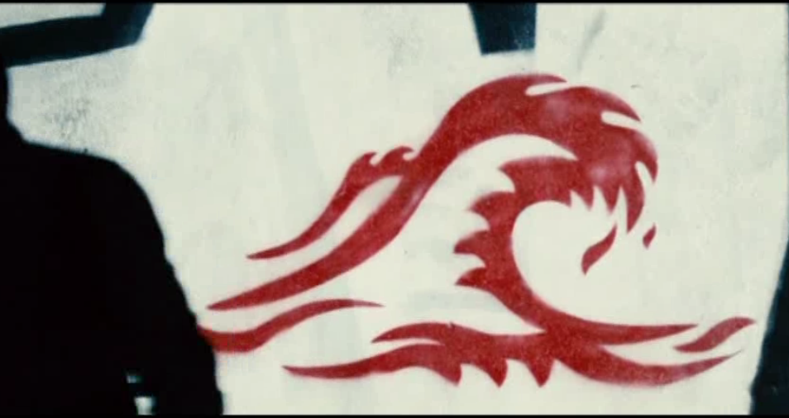
La Vague
Dennemont Thomas et Hoarau Antony

Slide 2
Introduction
Le film la Vague réalisé par Dennis Gansel qui est sortie en 2008 .
La Vague meilleur film allemand section World Cinéma-Dramatique .
Le romancier est Morton Rhue . née le 5 mai 1950 a New York City

Slide 3
Rapport avec la Thématique
ARTS RUPTURES ET CONTINUITES
Continuités : l’expérience nazis , la second mondiale 1945 diriger par Hitler .
Rupture : les personnages sont différent , les activités , la fin de l’histoire

Slide 4

Problématique :Comment l’œuvre met en évidence les différentes étapes de l’expérience totalitaire ?
Les uniforme ( Chemise blanche )
Des slogans :
La force par la discipline
La force par la communauté
Slogan nazi Ein Volk, ein Reich, ein Führer
(Un peuple, un état, un guide).
Exclusion ceux un autre opinions ,leader qui ce laisse dominer par le pouvoir

Slide 5
LA VAGUE
LE
FASCISME
Violence
RIVALITES
Pistolet
SOLIDARITE
Croyances
Force du Groupe
LIBERTE
Différences
Pouvoir
ego
orgueil
Action
Uniformisation
HUMILIATIONS
EXCLURE
Ce qu’elle empêche
Ce qu’ elle est
La vague
Notes:
Pistolet

Slide 6
Comparaison livre et Film
( et la BD)
Personnages principaux
Dans le Film :Rainer Wenger (le professeur) , Tim , Marco , Karo ,Lisa
Dans le livre : M.Ross (le professeur ) , Robert (Tim), Laurie (Karo) ,Amy (Lisa)

Slide 7
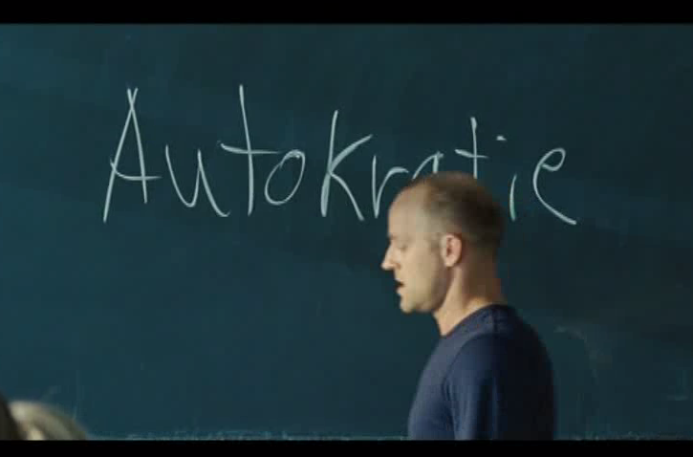
P22 les élèves et le professeur ont regardé un film sur les nazis , même s'ils ont vu plusieurs fois le film , ils ont été quand même étaient horrifier par ce film
Dans le film la Vague il aborde directement sujet sur l’Autokratie .

Slide 8
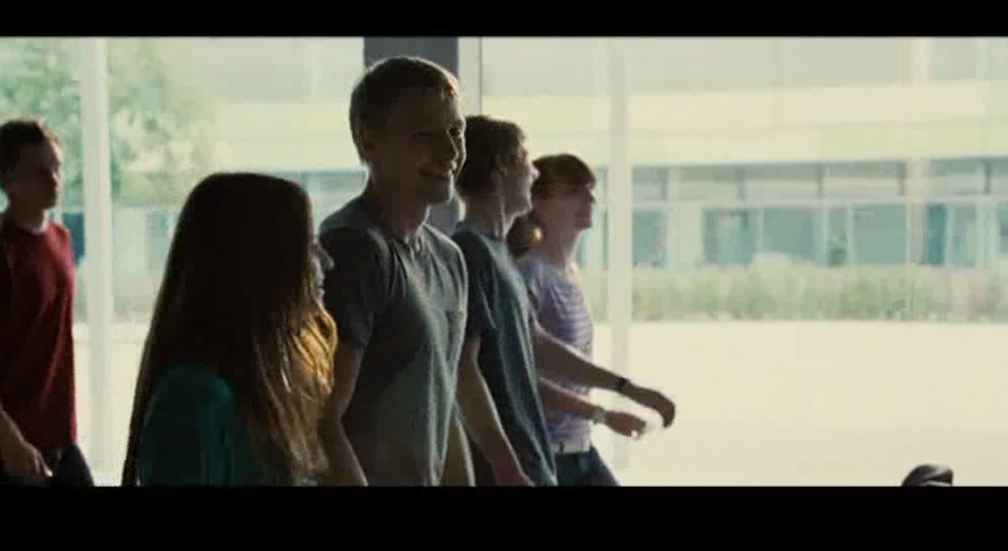
Ils ont commencé par faire des exercices « Bien, Maintenant , je veux que vous vous leviez et que vous marchez dans la classe ,Au signal, vous retournez à votre place le plus vite possible »leurs mouvement doit être vifs et contrôles.
Exercice différent dans le film

Slide 9
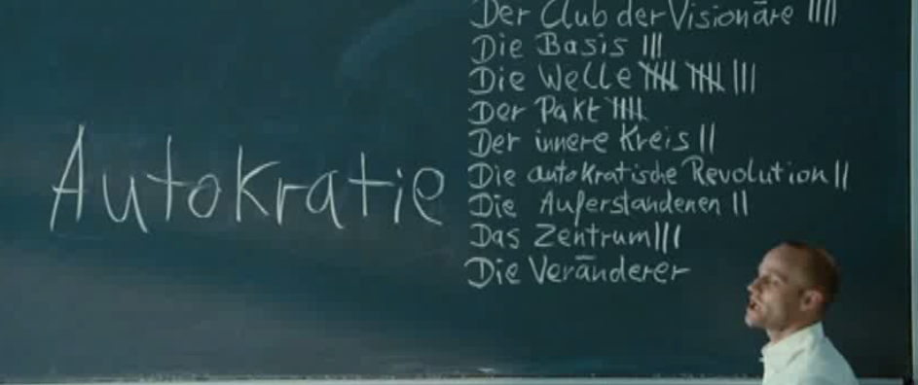
le livre ou BD le nom et le salut proposer par le professeur (p 74) mais dans le film le nom a été vote et choisi par les élèves ainsi que le salut

Slide 10
La fin est très différent car dans Le livre et la BD Robert ( Tim) pleure , il est triste mais le professeur est la pour lui remonter le morale ( p221-222 ) mais dans le film Tim (Robert ) se suicide et M.Wenger (M.Ross) va en prison (minute du film a partir de 94:26)

Slide 11
Conclusion
Pour moi cette une bonne idées de faire cette expérience mais il fallait qu’un soit la pour garder la chose sous contrôle et mettre fait a cette expérience quand il fallait le faire , la fin du livre ma déçus car tout c’est bien terminé callement et il ya pas eu de conséquence

